Slide 1

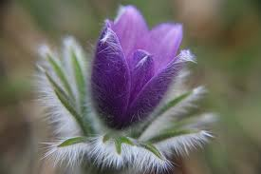
Сон трава - квітка чарівна
Виконавці: члени гуртка “Лікарські рослини”
Староста: Бондарчук Вікторія, учениця 5-А класу, ЗОШ№10
Керівник: Гоцуляк Інна Василівна

Slide 2

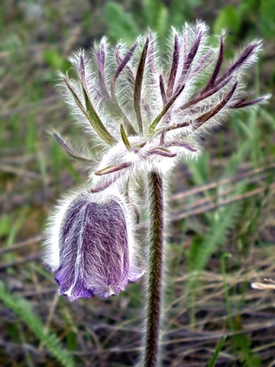
Об’єкт дослідження: сон-трава
Мета дослідження: вивчити та дослідити поширення та чисельність сон-трави в Смотрицькому каньйоні, опрацювати літературні джерела.
Місце дослідження: Смотрицький каньйон
Час дослідження: період цвітіння сон-трави.

Slide 3


ЗМІСТ
РОЗДІЛ І ЗАГАЛЬНА ХАРАКТЕРИСТИКА СОН-ТРАВИ
РОЗДІЛ І ЦІКАВІ ЛЕГЕНДИ
РОЗДІЛ І РОБОТА З НАУКОВЦЯМИ
РОЗДІЛ І ГАРЯЧА НЕБЕСПЕКА
РОЗДІЛ І ОХОРОНА СОН - ТРАВИ

Slide 4
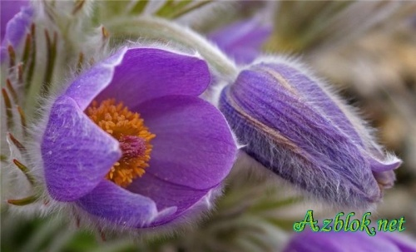
Судинні рослини
Ряд Покритонасінні - Magnoliophyta (angiosperma)
Родина Жовтецеві
Батьківщина
У природі простріл (сон-трава) поширений в районах з помірним, холодним, частково субтропічним кліматом у всій Північній півкулі. Рід налічує близько 40 видів.
Форма: багаторічна трав'яниста рослина.
Опрацьовуємо літературні джерела.
Простріл (сон-трава) - багаторічна трав'яниста рослина з прямим, волосистим, прямостоячим стеблом від 5 до 40 см заввишки. Прикореневе листя прострілу черешкове, трійчасто розсічене, з клиноподібними, двох- або трьохнадрізними листками, волосисте, філігранне, зібране в розетку. Квітки сон-трави дзвонові, поодинокі, дуже великі, широко розкриті або пониклі, з численними тичинками, ззовні густо опушені, лілові, світло-фіолетові, жовті, рідше білі або червоні, розпускаються до появи листя або одночасно з ними, ранньою весною, іноді на початку літа. Плоди прострілу - горішки, вкриті довгими волосками - також декоративні. Сон-трава - рослина, занесена до Червоної Книги.
В давнину вважали, що сон-трава - квітка чарівна, магічна. Також рослини мають лікарські властивості.

Slide 5
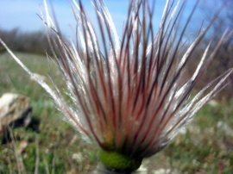
Поява перших квіток у сону збігається з настанням сокоруху в берези - якраз припадає на початок весни. Після цвітіння з'являються листочки. Доживає рослина до глибокої осені, запасаючи поживу в кореневищі.
Рослина дуже декоративна, і шкода, що її бездумно нищать, зриваючи оберемками, тому все рідше трапляється ця весняна красуня у наших лісах.
Сон-траву можна розмножувати:
Вирощені на грядках сіянці укривають на зиму листям, щоб не вимерзли. Надмірна волога шкідливо впливає на рослину, тому розводити її треба на підвищених ділянках. На одному місці вона може рости понад десять років. Сіянці починають цвісти на другому-третьому році життя.
насінням
частинами кореневища

Slide 6

Ще на дворі зима злиться кругом ще метуть хуртовини вночі заморозки, але вже відчуваємо прихід весни, бо десь на галявині біля скали є вона! Квітка чарівна яка не боїться морозу і холоду, вона заздалегідь одягнула чарівну шубку з сріблястих волосочків, хто побачить її вмить не зможе просто розлюбить.
Чому ж її назвали СОН ТРАВОЮ?
Мабуть через те що коли на дворі ще лежить сніг і морозно квіти сон-трави закрити наче сплять, а що кажуть легенди?
Ось одна легенда про цю чарівну квітку.
Молода дівчина пішла до весняного лісу збирати проліски. Все далі і далі йшла, найкращі квіти збирала в запашний букет. І все далі заглиблювалася, знаючи, що то лісовик сподобав її і заманює в лісові нетрі.
Завів лісовий чарівник дівчину на глуху галявину, яка оточена велетенськими соснами, глибокими урвищами і височезною скелею, а з того боку, звідки прийшла дівчина, раптом виросли густі колючі терни, пройти через які годі було думати.
Стала дівчина посеред галявини, оглянулася навкруги і дуже злякалася. А лісовик тим часом, перевтілившись у молодого красеня, вийшов з-за стовбура старої сосни і став перед дівчиною, посміхаючись, сказав:
- Не бійся мене, дівчино красна. Я тобі зла не вчиню. Лише одне ти мусиш зробити: стати моєю, бо в цьому лісі я цар і повелитель, якому підвладне все.

Slide 7
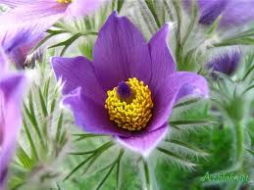

Slide 8

Опрацьовували літературні джерела з кандидатом біологічних наук Любінською Людмилою Григорівною.
Наукове значення. Центральноєвропейський вид на схема межі ареалу.
Статус. II категорія.
Поширення. Подiльська височина (Гологори, Вороняки, Опiлля, Приднiстровська височина з Товтрами), i Правобережний Лiсостеп. Вид поширений також у Центральній Європi.
Місця зростання. Галявини дубових лiсiв, трав`янистi та вкритi розiдженими чагарниками схили, сонячнi узлiсся.
Чисельність. Локальні популяції нечисленні. Трапляється поодинці або невеликими групами. Частина місцезростань зникла (зокрема, поблизу Києва).

Slide 9
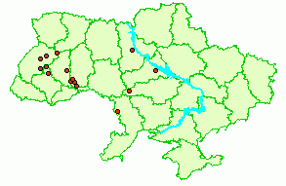
Причини зміни чисельності. Зривання на букети, випасання худоби.
Загальна характеристика. Багаторічна трав`яниста рослина заввишки 10-40 см, з густим жовтуватим опушенням, з коротким кореневищем. Листки тричіпери-сторозсічені. Квітки (діаметр 3,5-6 см) одиничні, келиховидні, світло-фіолетові. Цвіте у квітні- травні. Плодоносить у червні - липні. Розмножується насінням.
Заходи охорони. Занесено до Червоної книги Української РСР (1980). Охороняється у заказниках загальнодержавного значення (зокрема, Жижавський й Обіжівський у Залішицькому р-ні Тернопільської обл.; Циківський, Чапля та Панівецька Дача у Кам`янець-Подільському р-ні Хмельницької обл.). Вирощують у ботанічних садах:
Центральному НАН України (Київ), імені академіка О. В. Фоміна Київського університету, Кам`янець-Подільському. Слід вивчити стан популяцій, створити заказники в місцях зростання та збільшити площі насаджень виду у ботанічних садах.

Slide 10
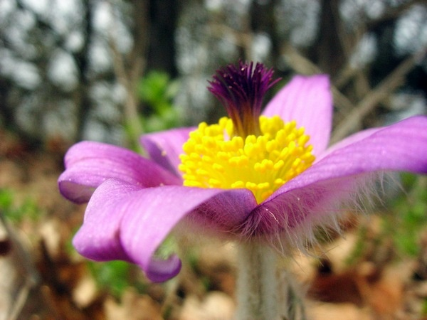

Slide 11
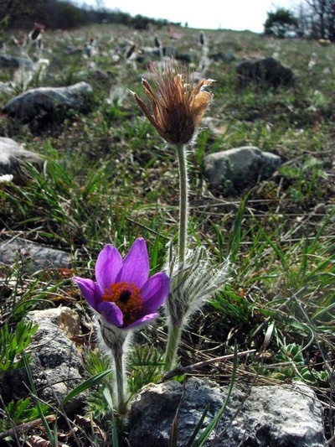

Slide 13
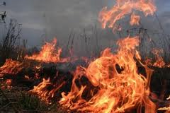

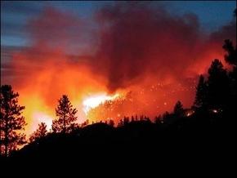
Горяча небезпека
Спалювання трави – стихійне лихо для всього живого
Природа потерпає від пожеж, спричинених громадянами через випалювання сухої торішньої трави або стерні на полях. В результаті вогні палають на луках, вздовж залізничних колій та автошляхів, утворюючи аварійну ситуацію на дорогах, та завдаючи довкіллю незлічених втрат. Більш того – пожежі загрожують виникненню надзвичайної ситуації.

Slide 14
Спалювання стерні на полях, сухої рослинності пошкоджує полезахисні лісові смуги і ліси. Існує загроза і загоряння житлових будинків.
Раптове виникнення пожежі і миттєве її поширення важко зупинити навіть за наявності відповідної техніки.
Статті 39 Закону України “Про тваринний світ” та 27 Закону України “Про рослинний світ” допускають випалювання сухої рослинності або її залишків лише в разі господарської необхідності за відповідним дозволом територіальних органів спеціально уповноваженого центрального органу виконавчої влади з питань екології та природних ресурсів.
Щоб попередити можливе лихо, Державна екологічна інспекція в Чернігівській області контролює і не допускає самовільного випалювання сухої природної рослинності у лісах, на сільгоспугіддях, у смугах відводу автомобільних і залізничних доріг області.
Пожежі це – велике екологічне лихо і неграмотність обертається на трагедію для всього живого. У травах і кущах під час пожежі гинуть пташенята і потомство малих тварин.

Slide 15
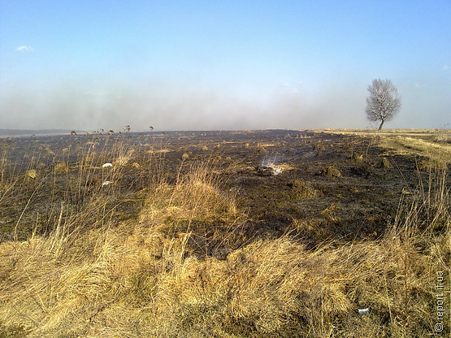

Slide 16
Чарівна квітка весни - так називають сон-траву за її шовковисте опушення. В Україні зустрічаються п'ять видів сон-трави. Квіти одного з них, рідкісного сону карпатських високогір'їв, мають біле забарвлення. Квіти інших видів - лілово-світло-фіолетові.
На жаль, з кожною весною дедалі меншає сон-трави. Збираючи букети, люди не тільки зривають квіти, а й видирають коріння рослини, що, зрештою, ставить під загрозу існування виду. Не випадково сон-траву внесено до Червоної книги.
Наші предки, шануючи все живе, у кожній рослині бачили щось особливе, неповторне. Квітка сон-трави зворушувала своєю ніжністю, беззахисністю, особливо помітними на початку весни, коли інші квіти ще не цвітуть.
В Україні була поширена така легенда. Кожна квітка, як і все живе на світі, має свою матір. Лише у сон-трави не рідна мама, а люта мачуха. Ще тільки-тільки сніг зійшов, а вона вже розбила його, розштовхала: "Вставай, сонливий та дрімливий, уже всі квіти цвітуть, а ти спиш!" Він і схопився, й одцвів раніше за всіх. І ніхто його краси не бачив.
Нині ми ще маємо змогу милуватися цими чудовими квітами. То ж бережімо їх!

Slide 17
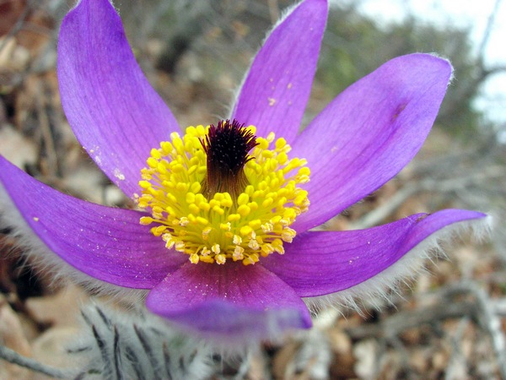
Охорона Сон-трави
Наближається весна. Кожна людина буде посміхатись теплому сонечку і першій тендітній та ніжній квіточці. Люди купуватимуть підсніжники і проліски, сон-траву на ринках. І так відбувається з року в рік. І одного разу народ з здивуванням зауважить, що на галявинах де звикли бачити гарні квіти на їх місці посилився перій , лопухи, кропива, а де ж всіма відомі підсніжник білосніжний, сон- трава чорніюча, та інші первоцвіти . А квіти де? А їх не залишилось. Може в самих темних лісах, на неприступних кручах, на стрімких урвищах боротимуться за виживання останні вцілілі вісники весни. Вам подобається така перспектива?
І нам також ні.

Slide 18
Я закликаю всіх - небайдужих і свідомих громадян ігнорувати подібних продавців з букетиками перших весняних квітів, а надто з букетиками з тих квітів, які підлягають охороні. Діяти не по принципу - а давай я куплю, вони все одно зірвані, підуть на смітник, а так - кохану порадують. Якщо ви купите квіти - природу ви таким чином точно не врятуєте, а квіти за кілька днів й так підуть у сміттєвий бачок. Дійте за принципом - я не хочу своїми покупками стимулювати грабування природи. Я наводжу тут фотографії рослин, які є популярними для подібних продаж, і які не варто купувати.

Slide 19
Я зірвав квітку – і вона зів'яла.
Я зловив жука – і він помер
У мене в долоні.
І тоді я зрозумів,
Що доторкнутися до Краси
Можна тільки серцем.

